Slide 1





Cisco Start 最新情報
＆ Cisco Meraki
シスコシステムズ合同会社
ボリュームプログラム推進室
ポートフォリオBDM 渡邊靖博
Date: 2017/12/15

Slide 2
Agenda
Cisco Start ビジネス状況と3つの新戦略

Slide 3
Cisco Start ビジネス状況
＆ 3つの新戦略

Slide 4
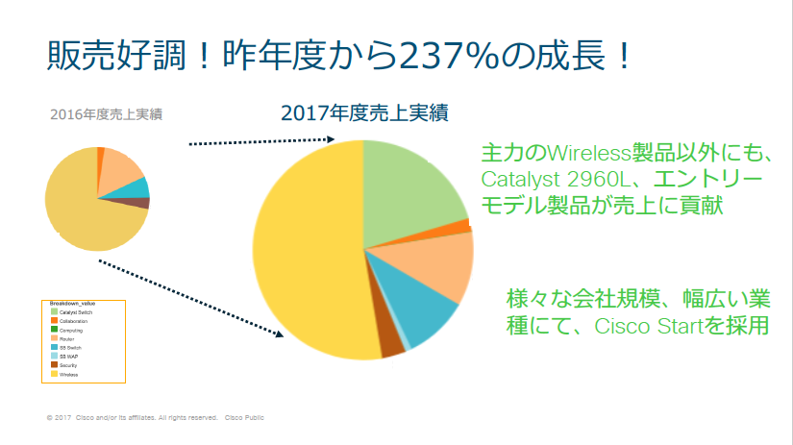
Notes:
・昨年度1年間の売り上げ高の237％の成長。
・特にStartスイッチ（Catalyst2960L）とエントリーモデルが大きく貢献
FY16 : 10.12M
FY17 : 23.98M
・実は幅広い会社規模のお客様にご導入いただいている。
→会社規模に関係なく、IT管理者が社内にいない、少ない企業様に導入が進んでいる。
→故に、ニーズも多様化している。

Slide 5
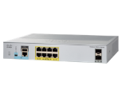
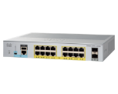

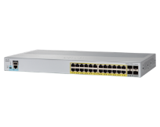
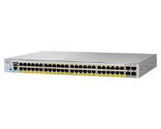
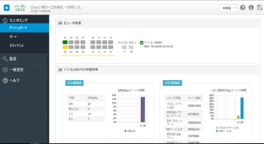
Cisco Catalyst 2960-L シリーズ概要
世界のネットワークを支えるCatalyst スイッチがより身近に
多様なポー ト モデル
^{※8/16/24/48ポートモデル}
ファンレス、マグネット対応
※ファンレスは48ポートPoEモデル除く、マグネットはオプション
高機能 & かんたん設定
※IOS Enhanced LAN Lite、設定用のWebGUI
4万円台から!! (市場想定価格、保守別）

Slide 6
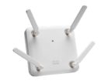




Cisco Start シリーズ
アクセスポイント 製品群
Aironet シリーズ
WAP シリーズ
柔軟なネットワーク設計
企業ネットワークに求められるVLAN機能をSSID毎に設定
クラスタでらくらく管理
グループ機能で複数台のアクセスポイントを管理(コントローラ不要)
節電とセキュリティ向上
指定した日時のみWi-Fiを有効化、節電やセキュリティに対応
低価格・高品質
高密度環境に耐える性能
学校の教室や公共施設など、同時に多数が接続する場所でも安心
コントローラの選択肢が豊富
小規模から大規模まで、環境に応じて最適なモデルを選択可能
優れたチューニング能力
端末の数が多い場所や、オフィスなど異なる環境に合わせてチューニング可能

Slide 7

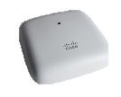

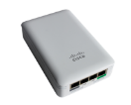
新製品の追加
中小企業に最適、Cisco Aironet をさらにお求めやすく！
Aironet 1815 シリーズ
ハイ パフォーマンス
802.11ac Wave2
2.4GHz/5GHz デュアル バンド対応
1815i
スタンダード モデル
かんたん設定&管理
内蔵コントローラ対応(Cisco Mobility Express)
推奨設定値を自動適用
最大50台のアクセスポイントを集中管理
1815t
テレワーク向けモデル
1815w
ホテル・旅館に最適
壁掛けモデル
4万円台から!! (市場想定価格、保守別）

Slide 8
シスコは、引き続き
中堅中小企業を
積極的に
支援していきます！

Slide 9
ポートフォリオの強化

Slide 10



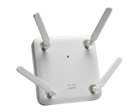

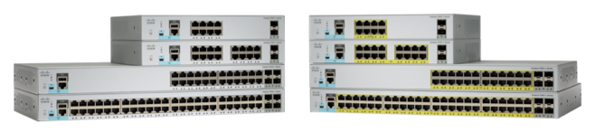
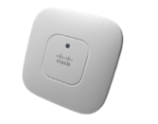

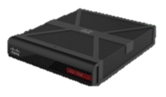


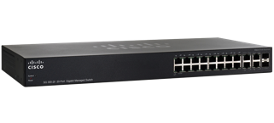
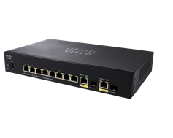
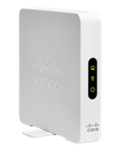
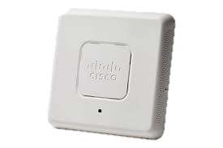
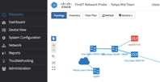

昨年発表のCisco Start ポートフォリオ
オンプレミス中心のポートフォリオ
③ 業種別ソリューション展開
Start クラウド
① スタンダード モデル
Start ルータ
Start スイッチ
Start ワイヤレス
Start サーバ
Start セキュリティ
841M J
Catalyst 2960-L
UCS Cシリーズ
ASA5506-X
Aironet 1800
② エントリー モデル
FindIT Network Management
SG/SFシリーズ
WAPシリーズ

Slide 11

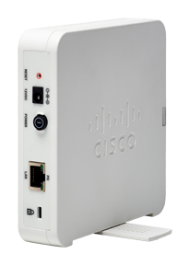
Cisco Start ワイヤレス: WAP125
802.11ac対応 廉価版ワイヤレスLANアクセスポイント
WAP 125
低コスト802.11ac WiFiアクセスポイント
オフィス利用から、ゲストWiFiサービスの構築まで対応
  目安: 16クライアント同時利用
  ゲストポータル対応WiFIアクセス
ネットワーク管理ソフトウェア FindIT対応
  FindIT利用で遠隔管理にも対応可
Notes:
・Cisco Startワイヤレスの新製品、Aironet1815シリーズ。特徴は下記。
日本の要求にコミット
企業、大規模大会のネットワークを支えてきたAironetシリーズのWave2対応無線LANアクセスポイント新製品
もちろん日本語簡単セットアップウィザードも装備
コンパクト
15㎝x15㎝ｘ厚さ3㎝のコンパクトサイズ、アンテナ内臓、デザインもシンプルで設置場所に困らない
コントローラ機能搭載
Aironetアクセスポイントが4万円台から（市場想定価格、49,800円）
販売開始時期4月1日より

Slide 12
Meraki MX
UTM + SD-WAN

Slide 13
世の中、SD-WANのバーゲン セール！
多くのベンダーが「SD-WAN対応」の製品を投入
「これがSD-WAN！」という”明確な”規定はない。
もっともそれらしい書面として
Open Networking USER GROUP (ONUG)
Software-Defined WAN Use Case

Slide 14
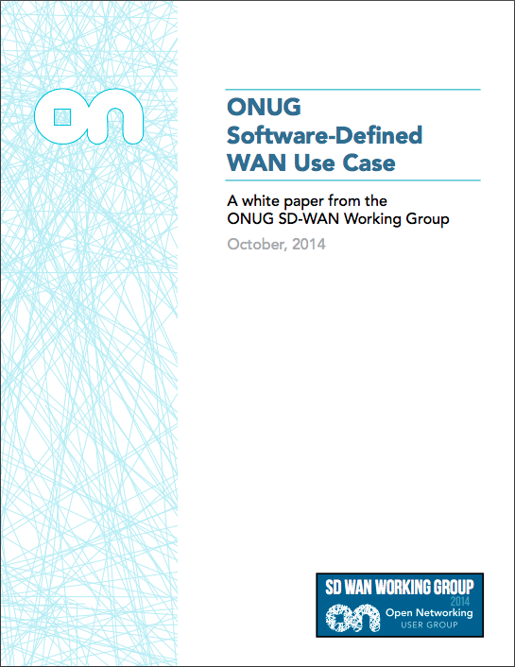
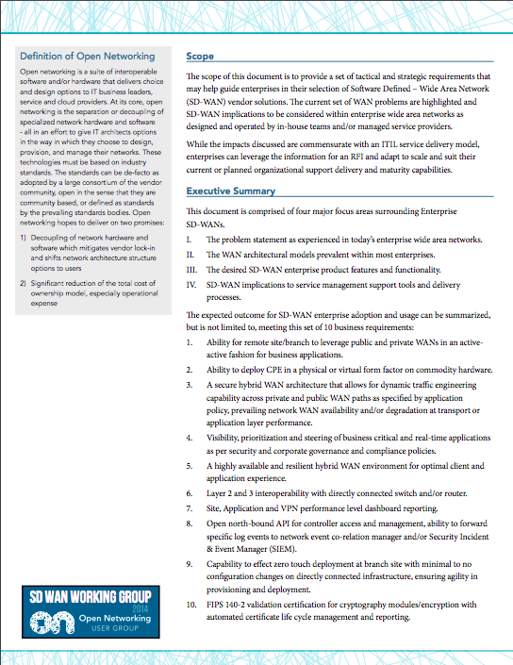
Open Networking USER GROUP (ONUG)
Software-Defined WAN Use Case
参考
https://www.onug.net/wp-content/uploads/2015/05/ONUG-SD-WAN-WG-Whitepaper_Final1.pdf

Slide 15
SD-WANに求められる要件をもう少し。
閉域網やインターネット等、様々な回線をWANとして、ハイブリッドに使い分けができること。
複数のWAN回線を様々なポリシー（アプリ種別や回線品質など）で使い分けができること。
ゼロタッチでの機器設定を実現し、より短時間で拠点を立ち上げられること。
多サイト / 大規模構成において、企業ポリシーを集中管理・一括設定を実現し、設定ミスの無いコンプライアンスを担保できること。
リアルタイムに稼働状況を管理・可視化し、異常検知・通知ができること。
Northband-API により、自動化を実現できること。
もっと他にできることは？

Slide 16
SD-WANに求められる要件をもう少し。
閉域網やインターネット等、様々な回線をWANとして、ハイブリッドに使い分けができること。
複数のWAN回線を様々なポリシー（アプリ種別や回線品質など）で使い分けができること。
ゼロタッチでの機器設定を実現し、より短時間で拠点を立ち上げられること。
多サイト/大規模構成において、企業ポリシーを集中管理・一括設定を実現し、設定ミスの無いコンプライアンスを担保できること。
リアルタイムに稼働状況を管理・可視化し、異常検知・通知ができること。
Northband-API により、自動化を実現できること。
ポリシーベース ルーティング
& 自動VPN機能
Meraki Dashboardによる一元管理
&設定自動化 / ゼロタッチ設定
Meraki Cloud API
他にも、Cisco Meraki MX なら、
セキュリティ機能も併せて提供できます。
「Firewall」「IPS」「マルウェア対策」

Slide 17
Cisco Meraki MX
デモンストレーション

Slide 18

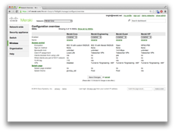
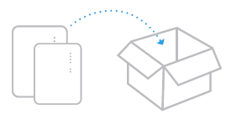
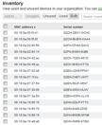

ゼロタッチ導入が可能
導入拠点
Meraki Dashboard
開封して、ケーブル接続
ネットワーク設定(テンプレート設定可能)
オーダー番号を入力
-オーダー番号とHWシリアル番号を関連づけ

Slide 19
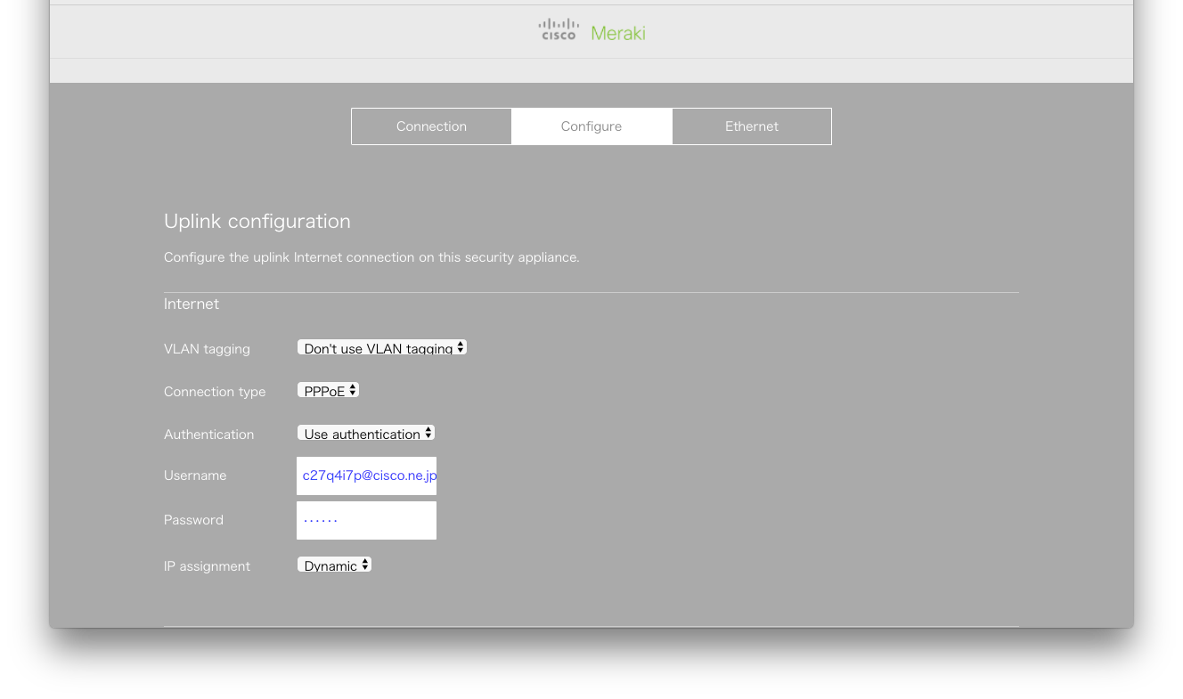
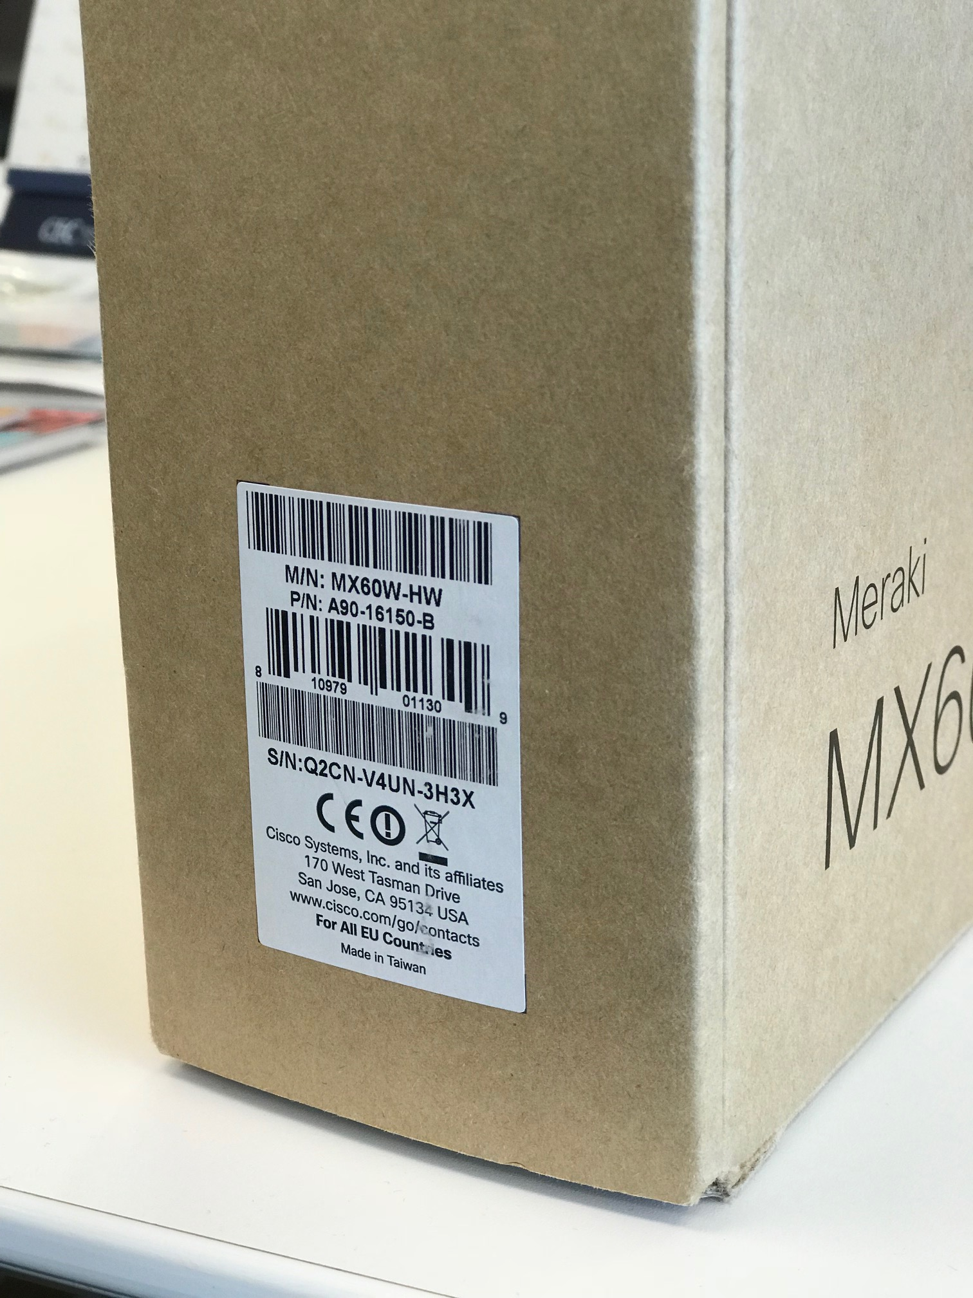


PPPoE環境でも、DHCP環境でも利用できます。
箱に記載の
シリアル ナンバーで
ログインします。
DHCP 環境だけでなく、PPPoE 環境にも対応可
PPPoE/DHCP環境
を選択する。
PPPoE の動的アドレス環境にも対応可
動的(Dynamic), 静的(Static)
を選択する。

Slide 20






セキュリティに付加価値！？
UTM + SD-WANで先行しているのはMeraki！
2019年の終わりまでに、30%の企業がSD-WANを導入するだろう
- GARTNER
6000億円（2020年）
現在、全ての企業でUTMは必須だが、SD-WANはあくまでオプション
Meraki MX はUTMとして十二分の機能を提供し、且つSD-WAN 機能もデフォルトで提供（＝SD-WANは無償で付いてくる！）
SD-WAN
UTM
今すぐMX を導入してもUTM としてすぐ活用可能
近い将来、SD-WAN が必要になれば設定するだけで利用可能（追加コスト不要）
１兆円 （現在）

Slide 21
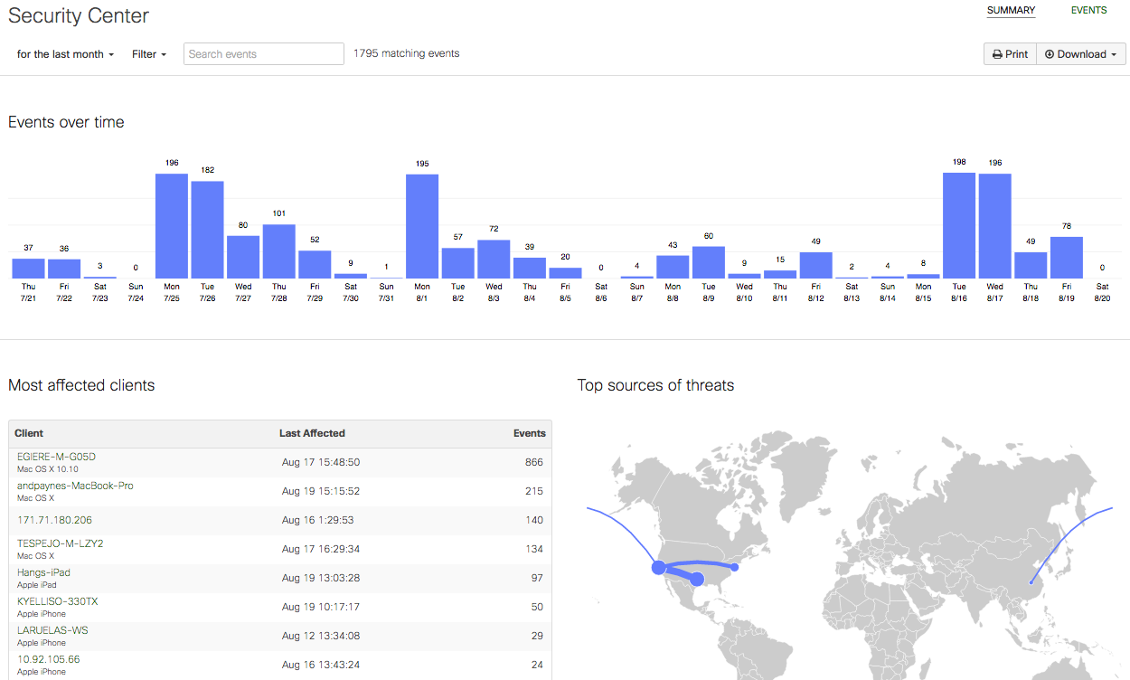
セキュリティ センター
MX Advanced License を導入すれば、Dashboard で簡易SOC機能を提供
過去1ヶ月間のIPS / IDS, AMP でフィルターしたセキュリティの脅威を確認
AMPのレトロプロスペクティブ機能で後日発覚したマルウェアも確認可能
レポートも可能
MX セキュリティ センターで確認可能な情報：
過去の攻撃を受けた履歴と数
度の国からの攻撃が多いか
どの端末が最も影響を受けているのか
どの端末が攻撃を受けやすいのか
どの種類の攻撃が最も多いのか
状況を確認後に、オンデマンドで端末を隔離
ポリシー変更等を行うことが可能。

Slide 22

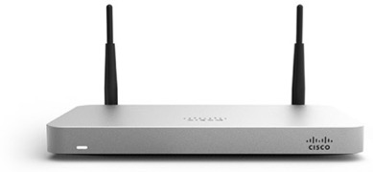


Cisco Meraki MX + Cisco Umbrella
場所を問わず、安全なインターネット接続を
DNS
インターネット
4G / LTE網
社内ネット
VPN接続
DNS要求を
Umbrellaに転送
UMBRELLA
クライアント
ソフトウェア
社内
社外
オフィス
事業所、
支社 / 支店
自宅、カフェ
外出先

Slide 23
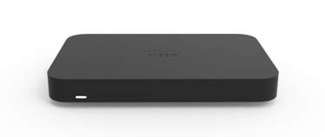



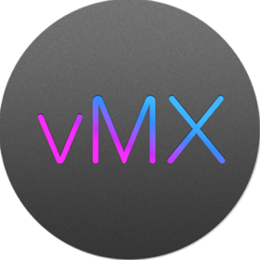
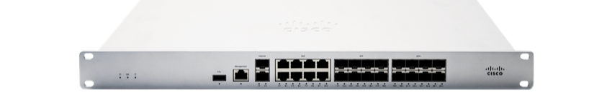

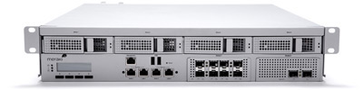
Meraki MXシリーズ:お客様に合せた充実のポートフォリオ
テレワーカー/SOHO
小規模オフィス
中規模オフィス
New
Z1 Z3
~5 users
802.11ac Wireless & PoE (Z3)
FW throughput: 50, 100 Mbps
MX64 MX65
~50 users
802.11ac wireless & PoE (MX65)
FW throughput: 250 Mbps
MX84
~200 users
FW throughput: 500 Mbps
MX100
~500 users
FW throughput: 750 Mbps
大規模オフィス、データセンター
仮想環境
New
New
MX250
~2,000 users
FW throughput: 4 Gbps
MX400
~2,000 users
FW throughput: 1 Gbps
MX450
~10,000 users
FW throughput: 6 Gbps
MX600
~10,000 users
FW throughput: 1 Gbps
vMX100 for AWS & Azure
VPN throughput: 500 Mbps
VPN & SD-WAN features

Slide 24




Licensing that fits the business’ needs
エンタープライズ
ライセンス
アドバンスト
セキュリティ ライセンス
Next Generation Firewall
Site-to-site and client VPN
Intelligent path control
Link bonding and failover
Bandwidth shaping and QoS
Branch routing
Web caching
Active/Passive high availability
エンタープライズ ライセンスに加え、以下の機能が追加
Content filtering (with Google SafeSearch enforcement)
Cisco Advanced Malware Protection
Snort IDS/IPS
Threat Grid integration*
Geo-based firewall rules
*additional Threat Grid subscription required
Meraki MX Overview

Slide 25
Meraki MXによるSD-WANは、
ポリシーベース ルーティング& 自動VPN機能
Meraki Dashboard による一元管理
設定自動化 / ゼロタッチ設定
Meraki Cloud API
セキュリティ機能
「Firewall」「IPS」「マルウェア対策」

Slide 26
販売好調につき、
パートナー様、お客様への感謝を込め、コネクト シリーズ（Meraki 含む）を
新価格にてご提供しています。
FastTrack+個別プロモーションで、
キャンペーン始まってます。

Slide 27
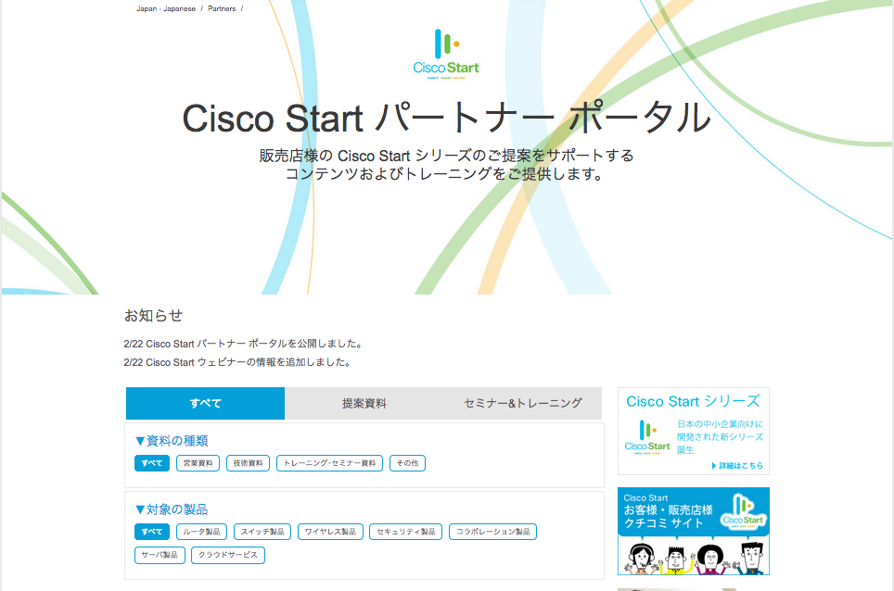
販売パートナー向けポータル サイト開設
Cisco Startシリーズの
販売促進資料をすべて掲載
欲しい資料を簡単検索
資料の種類（営業・技術）、対象製品
オンライン セミナー、
トレーニング情報も提供
www.cisco.com/jp/go/start-partner

